Slide 1

OOP (I did it again!)
Richard Chalk, Systementor AB

Slide 2




I ett nötskal
Java Classes
” är ett objektorienterat programmeringsspråk, vilket innebär att den kod vi skriver vanligtvis organiseras i små block som är modellerade efter verkliga objekt.
Vi definierar vilken typ av data dessa objekt har och vad dessa objekt kan göra”.
Utan kunskap om hur man skapar och använder klasser är vår förståelse för språket långt ifrån komplett.
Det handlar om att designa och bygga egna typer i
Genom att bygga våra egna återanvändbara datatyper och sätta ihop dem kan vi skapa riktigt fantastisk programvara.
Detta dokument är bara en light intro till OOP. Vi kommer att svara på följande frågor…
Vad är objektorienterad programmering?
Hur du skapar dina egna klasser
Skapa åtkomst till dina egna datatyper med properties
https://education.systementor.se
Notes:
2

Slide 3


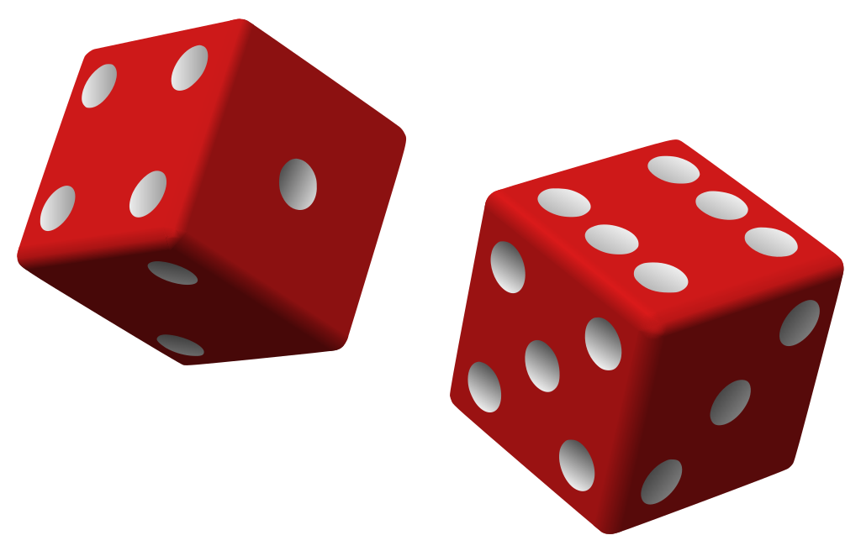
Ref types vs Value types
Vad är det?
Objektorienterad programmering är en programmeringsstil (paradigm) där du skapar kodblock som är modellerade efter verkliga objekt.
Klasser i definierar vad en hel klass av objekt kan göra… tex.
vad alla spelare kan göra
vad en viss bil kan göra
vad kan en person göra
…inklusive vilken typ av data den lagrar och de uppgifter den kan utföra
Klasser är referenstyper.
Att skapa en klass är det mest kraftfulla sättet har att definiera dina egna nya datatyper.
// Skapa ett nytt objekt:
Random myRandomNum = new Random();
int num = myRandomNum.nextInt(101)+1;
System.out.println(num);
Detta skapar en ny Random objekt (instance) med namn myRandonNum, som används för att generera slumpmässiga tal.
https://education.systementor.se
Notes:
I Java, nextInt(int x) metoden tar ett argument som är den övre gränsen (exklusiv) för det slumpmässiga numret.
Om du vill ha ett nummer mellan 1 och 100 (inklusive), skulle du använda nextInt(100) + 1,
eftersom detta skulle generera ett nummer mellan 0 och 99 och sedan adderar du 1.
Random
======
Kräver ett paket som heter
import java.util.Random;
Klassen Random låter dig skapa slumpmässiga tal.
Till exempel kan du använda den här klassen för att simulera tärningskast.
3

Slide 4
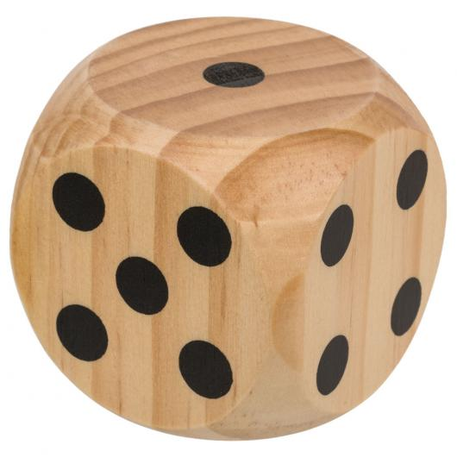
Random fördjupning #1
Instance = object
Random random = new Random();
I det här fallet specifierar vi Random som vår variabeltyp och ger variabeln ett namn (random). Precis som med vilken annan variabel som helst kan vi tilldela ett värde genom att använda tilldelningsoperatorn (=).
Du kan se nyckelordet new där.
Det signalerar att vi kommer att skapa en ny instans av klassen Random
(ett objekt av typen Random).
Random() kan se ut som ett metodanrop, och det är det till viss del. Faktum är att det är en särskild typ av metod som kallas en konstruktor.
En konstruktor placeras i en klass och beskriver hur man skapar eller bygger en ny instans av den typen.
Denna specifika konstruktor har inga parametrar (därav de tomma parenteserna), men det är möjligt att ha konstruktorer med parametrar.
https://education.systementor.se
Notes:
Klassen Random låter dig skapa slumpmässiga tal.
Till exempel kan du använda den här klassen för att simulera tärningskast (se senare).
4

Slide 5
Random fördjupning #2
Nu när vi har ett fungerande objekt kan vi göra saker med det.
Ett objekt har properties och beteenden.
I fallet med det Random objekt vi just skapade håller det internt reda på sina properties, men det exponerar inget av det för oss (abstraction).
Så även om vi inte kan ändra ett Random objekts properties kan vi använda dess beteenden som definieras av dess metoder().
Vi kan komma åt vårt objekts beteenden genom de metoder som är definierade i det.
Först har vi metoden nextInt().
Vi anropar denna metod genom att använda punktoperatören (".").
Random random = new Random();
int aRandomNumber = random.nextInt();
System.out.println(aRandomNumber);
https://education.systementor.se
Notes:
Dot operatören
===========
…används för medlemsåtkomst.
Med andra ord används den för att komma åt något som tillhör något annat.
Här använder vi den för att säga "Titta i random för att hitta metoden som heter Next".
Saker som tillhör ett objekt, som variabler och metoder, kallas medlemmar av typen och är åtkomliga med punktoperatören.
5

Slide 6
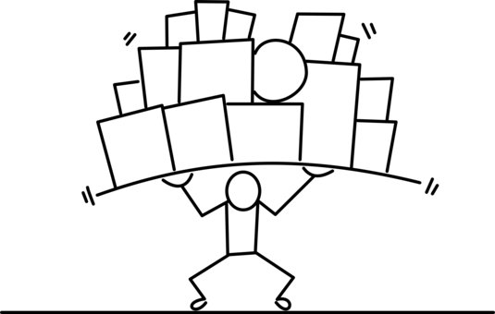




Random fördjupning #3
Metoden nextInt() är overloaded…
…vilket innebär att det
finns flera versioner
av nextInt() metoden,
inklusive en som låter
oss välja ett intervall att använda:
Overload 1:
Random random = new Random();
// Add one…
// because Next(6) gives us 0 to 5.
int dieRoll = random.nextInt(6) + 1;
System.out.println(dieRoll);
Overload 2:
Random random2 = new Random();
int dieRoll2 = random2.nextInt(1,6);
System.out.println(dieRoll2);
// Decimal:
Random randomDecimal = new Random();
double dec = randomDecimal.nextDouble();
System.out.println(dec);
Klassen Random har också en
nextDouble() metod som returnerar flyttal, det vill säga decimaltal.
returnerar flyttal mellan 0 och 1.
https://education.systementor.se
Notes:
En liten övning….
Skriv ut en random decimal med endast 2 decimaler!
Demokod finns här
=============
https://gist.github.com/RichardChalk/a13c4ac1a24daff4165a581c270d5542
6

Slide 7

Tärningskast - Övning
Många spel använder tärningar.
Klassen Random ger oss möjlighet att simulera tärningskast. Många spel ger spelaren uppgiften att kasta flera sexsidiga tärningar och lägga ihop
resultaten.
Vi ska skriva ett program
som underlättar för
spelaren i ett sådant spel.
1. Börja programmet genom
att be spelaren att skriva in antalet
tärningar som ska kastas.
2. Skapa ett nytt Random objekt och
använd metoden Random.nextInt() för
att simulera så många tärningskast.
3. Summera resultatet och skriv ut det till
consolen.
4. Fortsätta loopa och hantera nya nummer
tills de skriver quit eller exit
(små bokstäver)
OBS: Du behöver endast
Ett (1) Random objekt för detta
https://education.systementor.se
Notes:
Vi går igenom ett förslag tillsammans efteråt!
Dont cheat!
========
https://gist.github.com/RichardChalk/99497e7ad1705fb3aeb86521703bd0fe
7

Slide 8

The 4 pillars of OOP!
Detta är bara en liten introduktion till koncepten.
Encapsulation
”Innebär att paketera data och metoderna som agerar på den datan i en enda enhet som kallas ett objekt”
Inheritance
”Möjliggör skapandet av nya klasser (derived klasser) från befintliga klasser (basklasser)”
Polymorfism
”Gör det möjligt att behandla objekt av olika klasser som objekt av en gemensam basklass”
Abstraction
”Involves representing essential features of an object while hiding the implementation details”
https://education.systementor.se
Notes:
The pillars of object-oriented programming (OOP) are a set of fundamental principles that guide the design and implementation of object-oriented systems.
The four main pillars of OOP are:
1. Encapsulation: Encapsulation involves bundling data and the methods that operate on that data into a single unit called an object. It helps in achieving data hiding, where the internal details of an object are hidden and can only be accessed through well-defined interfaces. Encapsulation promotes modularity, code reusability, and enhances the maintainability of the codebase.
2. Inheritance: Inheritance enables the creation of new classes (derived classes) from existing classes (base classes). The derived classes inherit the properties and behaviors of the base class, allowing for code reuse and promoting the concept of hierarchical classification. Inheritance facilitates the modeling of "is-a" relationships and promotes polymorphism.
3. Polymorphism: Polymorphism allows objects of different classes to be treated as objects of a common base class. It enables the use of a single interface to represent different types of objects. Polymorphism promotes code flexibility and extensibility, as it allows methods to be written to accept objects of the base class but can work with any derived class instances that adhere to the same interface.
4. Abstraction: Abstraction involves representing essential features of an object while hiding the implementation details. It allows programmers to focus on the essential characteristics of an object and ignore unnecessary details. Abstraction is achieved through abstract classes and interfaces, providing a blueprint for derived classes to implement specific behavior. It helps in managing complexity, promoting code modularity, and facilitating code maintenance.
By following these pillars, object-oriented programming promotes code organization, modularity, code reusability, and flexibility, making it an effective paradigm for software development.
8

Slide 9


1
Varför?
2
TEMPLATE
3
En av de bästa sätten att strukturera kod är att efterlikna hur den verkliga världen fungerar.
Det hjälper till att bryta ner saker i
hanterbara delar och presenterar
ett intuitivt sätt för programmerare
att arbeta med sin kod.
Denna koncept kallas objektorienterad programmering.
Det finns två sätt att tänka på de objekt som existerar.
1. Kategorier eller typer
av objekt. Tex. har vi i
den verkliga världen hus, bilar och
planeter. Dessa är alla generella
kategorier av objekt. Eller så kan vi säga
att dessa är klasser av objekt.
2. Det finns specifika förekomster eller
instanser av dessa objektklasser.
Detta hus, det huset, Vita huset och det
konstiga huset som är målat rosa på
nästa kvarter.
Här finns en liten
4
https://education.systementor.se
Notes:
Varje kategori eller klass av objekt har vissa gemensamma egenskaper eller delar viss funktionalitet.
Till exempel, när vi pratar om ett hus, vet vi att alla hus har en storlek eller en färg.
Varje specifikt hus kommer att ha sin egen unika storleksmätning eller färg,
men vi vet att alla hus kommer att ha en storleksmätning och en viss färg.
9

Slide 10



1
House - Övning
2
TEMPLATE
3
Vi ska skapa vår egen Pub!
Utgå från
denna kod
1. Lägg till en ny
property som heter BuildYear
2. Uppdaterar befintliga objekt med
BuildYear 1644
3. Skapa ett nytt hus som heter
Ye Olde Starre Inne
4. Fyll samtliga properties i localPub
5a. Skriv samtliga localPub properties
ut till consolen
5b. BONUS – Skriv endast ut
byggåret! (inte månad/dag)
4
https://education.systementor.se
Notes:
Vi går igenom ett förslag tillsammans efteråt!
DONT CHEAT
=========
https://gist.github.com/RichardChalk/7123f945da30e2bf3de31cd876d0f722
10

